Slide 1

第16章 集成运算放大器
16.1 集成运算放大器的简单介绍
16.2 运算放大器在信号运算方面的应用
16.3 运算放大器在信号处理方面的应用

Slide 2
第16章 集成运算放大器
本章要求
1. 了解集成运放的基本组成及主要参数的意义。
2. 理解运算放大器的电压传输特性，理解理想
运算放大器并掌握其基本分析方法。
3. 理解用集成运放组成的比例、加减、微分和
积分运算电路的工作原理，了解有源滤波器
的工作原理。
4. 理解电压比较器的工作原理和应用。

Slide 3
16.1 集成运算放大器的简单介绍
集成运算放大器是一种具有很高放大倍数的多级直接耦合放大电路。是发展最早、应用最广泛的一种模拟集成电路。
集成电路 是把整个电路的各个元件以及相互之
间的联接同时制造在一块半导体芯片上, 组成一个不
可分的整体。
集成电路特点：体积小、重量轻、功耗低、可
靠性高、价格低。
按集成度
小、中、大和超大规模
集成电路分类
按导电类型
双、单极性和两种兼容
按功能
数字和模拟

Slide 4
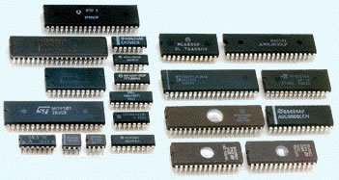
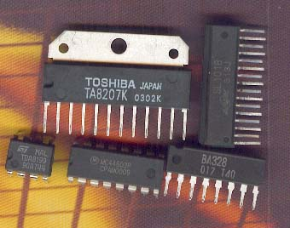
各类型号集成芯片

Slide 5
16.1.1 集成运算放大器的特点
1. 元器件参数的一致性和对称性好；
2. 电阻的阻值受到限制，大电阻常用三极管恒流
源代替，电位器需外接；
3. 电容的容量受到限制，电感不能集成，故大电
容、电感和变压器均需外接；
4. 二极管多用三极管的发射结代替。
A_{uo} 高: 80dB~140dB
r_{id} 高: 10⁵ ~ 10¹¹Ω
r_{o} 低: 几十Ω ~ 几百Ω
K_{CMR}高: 70dB~130dB

Slide 6
16.1.2 电路的简单说明
+U_{CC}
反相
输入端
u–
输出端
u_{o}
u₊
同相
输入端
–U_{EE}
输入级
中间级
输出级
输入级：采用带恒流源的差分放大电路，输入电阻高，能减小零点漂移和抑制干扰信号。
中间级：常用带恒流源的共发射极放大电路构成，电压放大倍数高。
输出级：一般由互补对称电路或射极输出器构成，输出电阻低，带负载能力强。
偏置电路：恒流源电路构成，提供合适的偏流，决定各级Q。

Slide 7
在应用集成运放时,需要知道它的几个管脚的用途以及放大器的主要参数,至于它的内部电路结构如何一般是无关紧要的。
集成运算放大器有铝壳封装和双列直插式塑壳封装两种。
常有八个引脚，
如图所示，
用途是：
+15V
反相输入端
7
2
F007
6
3
输出端
1和5为外接调零电位器的两个端子。
同相输入端
4
1
5
RP
-15V

Slide 8
2为反相输入端，由此端接输入信号，则输出信号与输入信号是反相的（或两者极性相反）。
3为同相输入端，由此端接输入信号，则输出信号与输入信号是同相的（或两者极性相同）。
4为负电源端，
接-15V稳压电源。
7为正电源端，
接+15V稳于电源。
6为输出端。
+15V
反相输入端
7
2
F007
6
3
输出端
同相输入端
4
1
5
RP
-15V

Slide 9
+U_{CC}
输出
信号传
输方向
实际运放开环
电压放大倍数
7 6 5
F007
1 2 3 4
+U_{CC}
反相
输入端
A_{uo}
u₋
u₊
-U_{CC}
u–
–
–
u_{o}
+
+
+
u ₊
+
输出端
8
7
1
同相
输入端
–U_{EE}
6
F007
2
5
4
3
集成运算放大器的管脚和符号

Slide 10
16.1.3 主要参数
1. 最大输出电压 U_{OPP}
能使输出和输入保持不失真关系的最大输出电压。
2. 开环电压放大倍数 A_{uo}
运放没有接反馈电路时的差模电压放大倍数。 A_{uo}愈高，所构成的运算电路越稳定，运算精度也越高。
3. 输入失调电压 U_{IO}
4. 输入失调电流 I_{IO}
5. 输入偏置电流 I_{IB}
愈小愈好
6. 最大共模输入电压 U_{ICM}
运放所能承受的共模输入电压最大值。超出此值，运放的共模抑制性能下降，甚至造成器件损坏。
Notes:
输入失调电压:为了使输出为0,需要在输入端加一个很小的补偿电压,这个电压就是失调电压
输入失调电流:输入信号为0时,两个输入端静态基极电流之差
输入偏置电流:输入信号为0时,两个输入端静态基极电流的平均值

Slide 11
16.1.4 理想运算放大器及其分析依据
1. 理想运算放大器的条件
A_{uo} → ∞ ， r_{id} → ∞ ，
r_{o}→ 0 ， K_{CMR}→ ∞
∞
Δ
u–
–
+
u_{o}
2. 电压传输特性 u_{o}= f (u_{i})
u₊
+
u_{o}
+U_{o(sat)}
线性区：
u_{o} = A_{uo}(u₊– u–)
理想特性
线性区
u₊– u–
非线性区（饱和区）：
u₊> u– 时， u_{o} = +U_{o(sat)}
u₊< u– 时， u_{o} = – U_{o(sat)}
O
实际特性
饱和区
–U_{o(sat)}

Slide 12
集成运算放大器的等效电路模型（1）
  线性工作区
线性工作−受控源,
A_{uo}
u₋
u₋
u_{o}
A_{uo}(u₊- u₋)
u_{o}
u₊
u₊
集成运算放大器的等效电路模型(2)
  饱和工作区（非线性）
    饱和工作−恒压源
u₋
u₋
U_{OM}
u_{o}
-U_{OM}
u_{o}
u₊
u₊
正饱和
负饱和

Slide 13
3. 理想运放工作在线性区的分析依据
因为 u_{o} = A_{uo}(u₊– u– )， A_{uo} → ∞
i–
Δ
∞
u–
–
r_{id} → ∞
r_{o} → 0
i₊
+
u_{o}
所以(1) 差模输入电压约等于 0
即 u₊= u– ,称“虚短”
u₊
+
电压传输特性
(2) 输入电流约等于 0
即 i₊= i– ≈ 0 ,称“虚断”
u_{o}
+U_{o(sat)}
(3) 输出电压u_{o}与负载无关
线性区
A_{uo}越大，运放的线性
范围越小，必须加负反
馈使其工作于线性区。
u₊– u–
O
–U_{o(sat)}

Slide 14
4. 理想运放工作在饱和区的特点
电压传输特性
u_{o}
+U_{o(sat)}
饱和区
u₊– u–
O
–U_{o(sat)}
(1) 输出只有两种可能, +U_{o(sat)} 或–U_{o(sat)}
当 u₊> u– 时， u_{o} = + U_{o(sat)}
u₊< u– 时， u_{o} = – U_{o(sat)}
不存在 “虚短”现象
(2) i₊= i– ≈ 0,仍存在“虚断”现象

Slide 15
16.2 运算放大器在信号运算方面的运用
集成运算放大器与外部电阻、电容、半导体器件等构成闭环电路后，能对各种模拟信号进行比例、加法、减法、微分、积分、对数、反对数、乘法和除法等运算。
运算放大器工作在线性区时，通常要引入深度负反馈。所以，它的输出电压和输入电压的关系基本决定于反馈电路和输入电路的结构与参数，而与运算放大器本身的参数关系不大。改变输入电路和反馈电路的结构形式，就可以实现不同的运算。

Slide 16
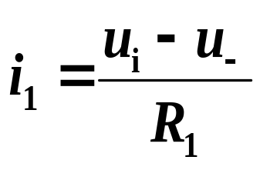
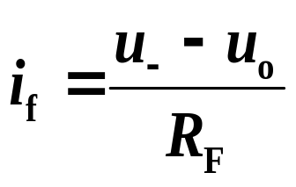
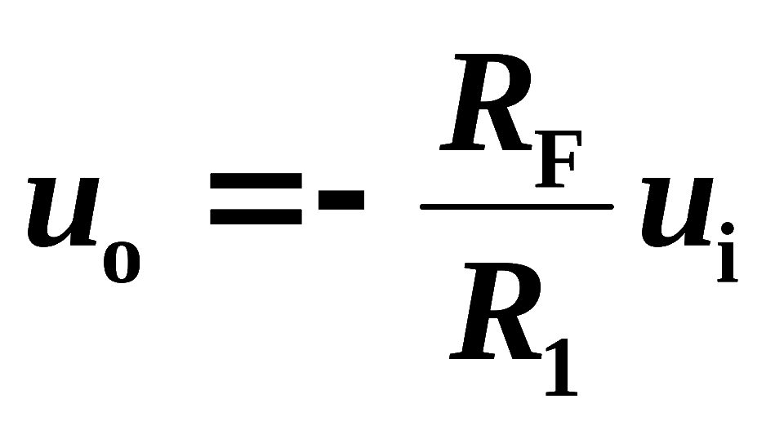
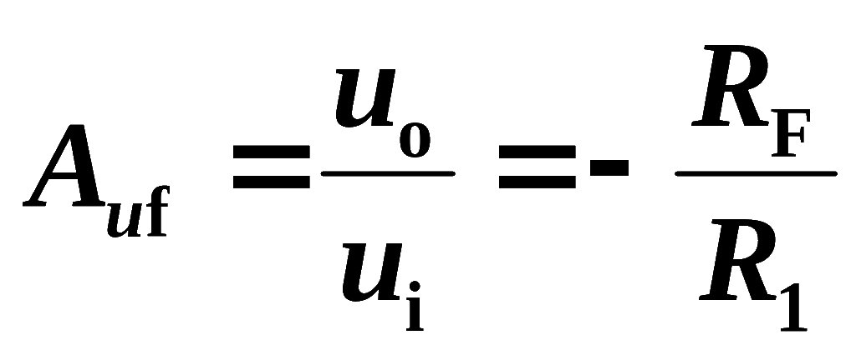
16.2.1 比例运算
（2）电压放大倍数
1. 反相比例运算
（1）电路组成
因虚断，i₊= i– = 0 ，
i_{f}
R_{F}
所以 i₁ ≈ i_{f}
i₁
R₁
i–
Δ
∞
+
–
+
+
u_{i}
+
u_{o}
因虚短, 所以u–=u₊= 0，
称反相输入端“虚地”— 反相输入的重要特点
–
R₂
i₊
–
静态时u₊、 u– 对地电阻相同，
所以平衡电阻 R₂ = R₁ // R_{F}

Slide 17
结论：
① A_{uf}为负值，即 u_{o}与 u_{i} 极性相反。因为 u_{i} 加
在反相输入端。
② A_{uf} 只与外部电阻 R₁、R_{F} 有关，与运放本
身参数无关。
③ | A_{uf} | 可大于 1，也可等于 1 或小于 1 。
④ 因u–= u₊= 0 ， 所以反相输入端“虚地”。

Slide 18
例1：电路如图所示，已知 R₁= 10 kΩ ，R_{F} = 50 kΩ 。
求：1. A_{uf} 、R₂ ；
2. 若 R₁不变，要求A_{uf}为 – 10，则R_{F} 、 R₂ 应为 多少？
R_{F}
解：1. A_{uf} = – R_{F} ⁄ R₁
= –50 ⁄ 10 = –5
R₁
Δ
∞
+
–
R₂ = R₁ ⁄⁄ R_{F}
=10 ×50 ⁄ (10+50)
= 8.3 kΩ
+
+
u_{i}
+
u_{o}
–
R₂
–
2. 因 A_{uf} = – R_{F} / R₁ = – R_{F} ⁄ 10 = –10
故得 R_{F} = –A_{uf} × R₁ = –(–10) ×10 =100 kΩ
R₂ = 10 × 100 ⁄ (10 +100) = 9. 1 kΩ

Slide 19
例2 测量电阻的电路如图所示。其中 u_{i} = U = 10 V，输出端接有满量程为 5 V 的电压表，被测电阻为 R_{x} 。
试找出 R_{x} 与电压表读数的关系；
(2) 若所用运放为 CF741 型，为了扩大测量电阻的范围，将电压表的量程选为 50 V 是否有意义？
Ｒ_{x}
Ｒ₁
解：(1)
u_{o} =－
u_{i}
R_{x}
u_{i}
R₁
1MΩ
∞
u_{o}
△
－
+
Ｒ₁
u_{i}
+
U
－
+
Ｒ_{x}=－
u_{o}
－
+ 0~5V
V
=－10⁵ u_{o} Ω
(2) 查附录可知：
CF741 型的最大输出电压为±13 V。
因此，选用量程为 50 V 的电压表无意义。

Slide 20
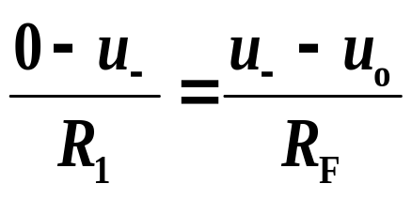
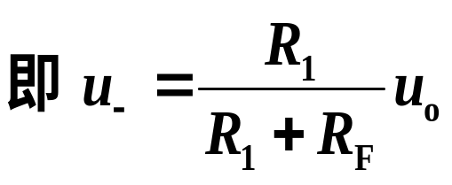
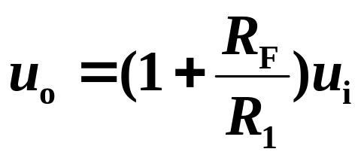
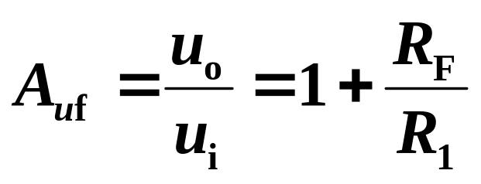
2. 同相比例运算
（2）电压放大倍数
（1）电路组成
因虚断i₊ = 0，所以u₊ = u_{i}
i_{F}
R_{F}
R₁
i₁
u–
Δ
∞
–
因虚短，所以 u– = u_{i} ，
反相输入端不“虚地”
i₋
+
+
i₊
+
u_{o}
+
u₊
u_{i}
R₂
–
–
静态时u₊、u₋对地电阻相同， 所以平衡电阻R₂=R₁//R_{F}

Slide 21
结论：
① A_{uf} 为正值，即 u_{o}与 u_{i} 极性相同。因为 u_{i} 加
在同相输入端。
② A_{uf}只与外部电阻 R₁、R_{F} 有关，与运放本
身参数无关。
③ A_{uf} ≥ 1 ，不能小于 1 。
④ u– = u₊ ≠ 0 ，反相输入端不存在“虚地”现象。

Slide 22
当 R₁= ∞ 且 R_{F} = 0 时，
u_{o} = u_{i} ， A_{uf} = 1，
称电压跟随器。
R_{F}
由运放构成的电压跟
随器输入电阻高、输出
电阻低，其跟随性能比
射极输出器更好。
R₁
Δ
∞
∞
–
Δ
+
+
–
+
+
u_{o}
+
+
R₂
–
+
+
u_{o}
u_{i}
–
u_{i}
–
例：
–
7.5kΩ
+15V
这是一电压跟随器，电源经两个电阻分压后加在电压跟随器的输入端，当负载R_{L}变化时，其两端电压 u_{o}不会随之变化， u_{o} =7.5V。
Δ
∞
15kΩ
–
+
+
+
15kΩ
R_{L}
u_{o}
–

Slide 23
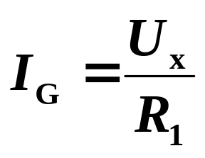
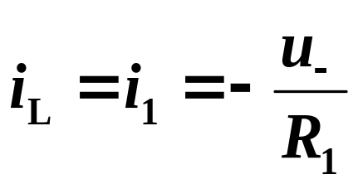
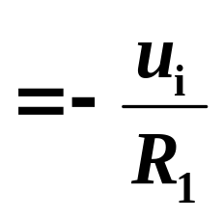
例3：负载浮地的电压-电流的转换电路
I_{G}
i_{L}
R_{L}
R₁
∞
i₁
Δ
R₁
∞
–
Δ
+
–
+
+
+
+
+
R₂
U_{x}
u_{i}
R₂
–
–
流过电流表的电流
1. 能测量较小的电压；
2. 输入电阻高，对被
测电路影响小。
负载电流的大小
与负载无关。

Slide 24
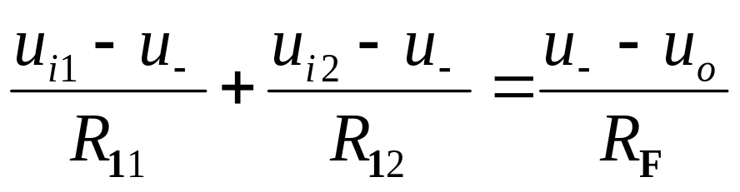
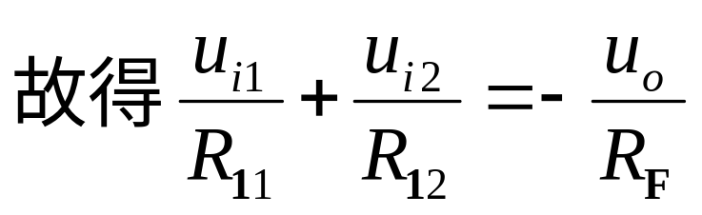
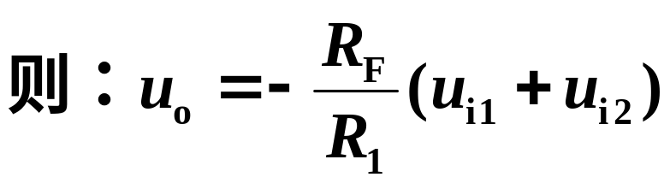
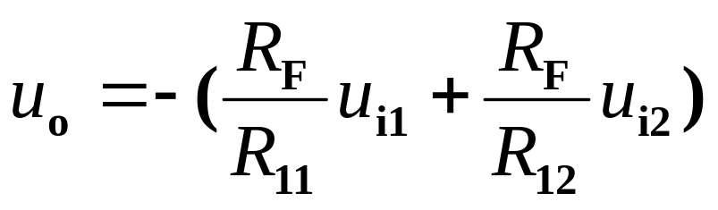
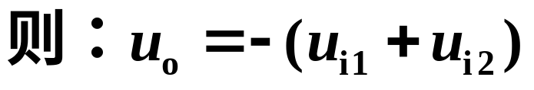
16.2.2 加法运算电路
1. 反相加法运算电路
因虚断，i– = 0
i_{i2}
R₁₂
i_{f}
R_{F}
u_{i2}
所以 i_{i1}+ i_{i2} = i_{f}
i_{i1}
R₁₁
Δ
∞
u_{i1}
–
+
+
+
u_{o}
R₂
因虚短, u–= u₊= 0
–
R₂= R₁₁ // R₁₂ // R_{F}
若 R₁₁ = R₁₂ = R₁
若 R₁ = R_{F}

Slide 25
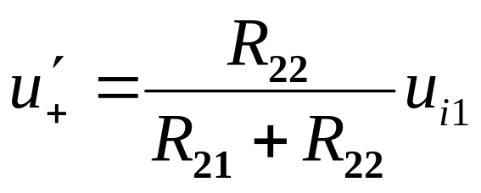
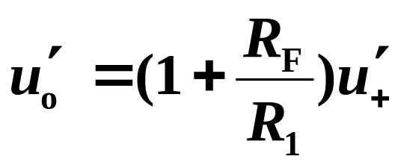
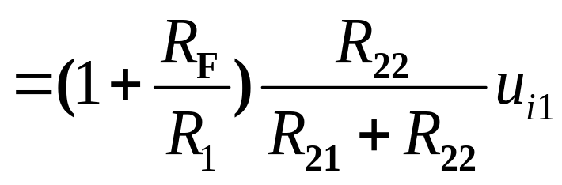
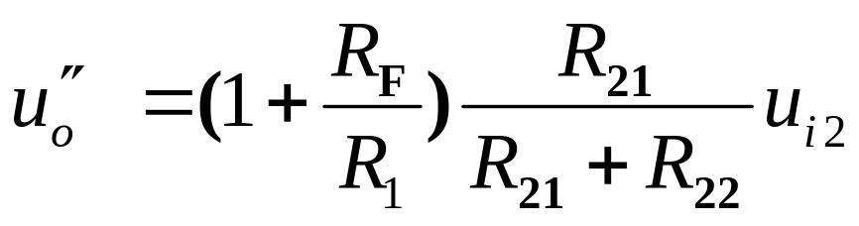
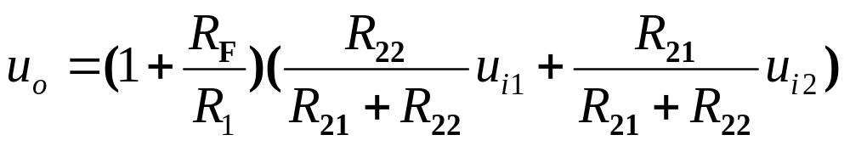
2. 同相加法运算电路
R_{F}
方法1: 根据叠加原理
u_{i1}单独作用(u_{i2}＝0)时，
R₁
∞
Δ
–
+
+
u_{i1}
+
u_{o}
R₂₁
u_{i2}
–
R₂₂
同理，u_{i2}单独作用时

Slide 26
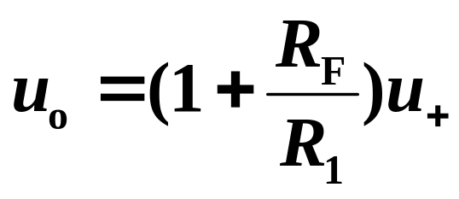
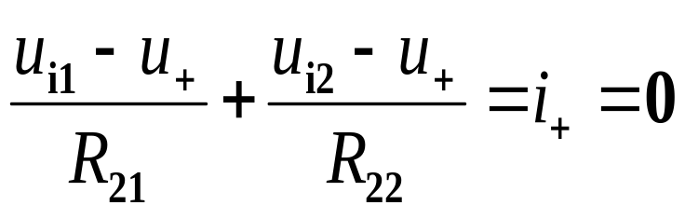
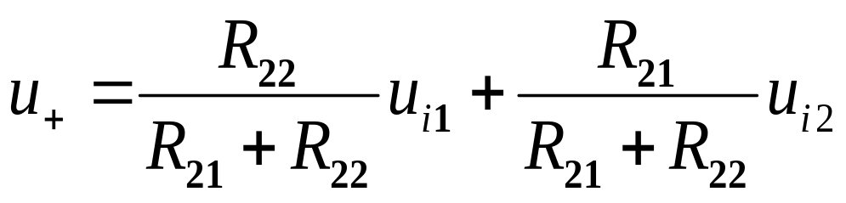
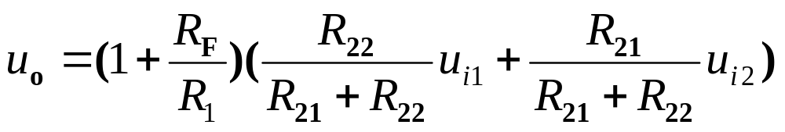
R_{F}
方法2：
R₁
∞
Δ
–
u₊
+
+
u_{i1}
+
u_{o}
R₂₁
u_{i2}
–
R₂₂
平衡电阻：
R₂₁ // R₂₂ = R₁ // R_{F}

Slide 27


反相加法运算电路的特点：
R₁₂
R_{F}
u_{i2}
1. 输入电阻低；
2. 共模电压低；
3. 当改变某一路输入电阻时，
对其它路无影响。
R₁₁
Δ
∞
u_{i1}
–
+
+
+
u_{o}
R₂
–
R_{F}
同相加法运算电路的特点：
1. 输入电阻高；
2. 共模电压高；
3. 当改变某一路输入电阻时，
对其它路有影响。
R₁
Δ
∞
–
+
+
u_{i1}
+
u_{o}
R₂₁
u_{i2}
–
R₂₂

Slide 28
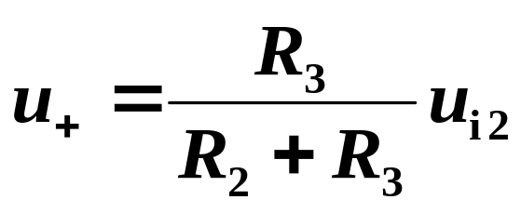
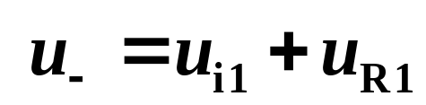
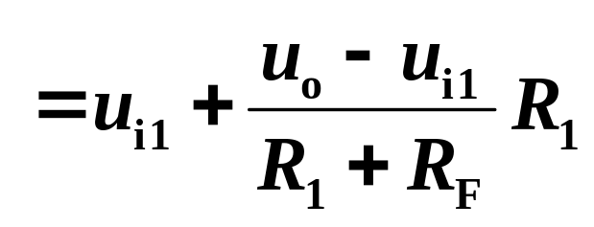
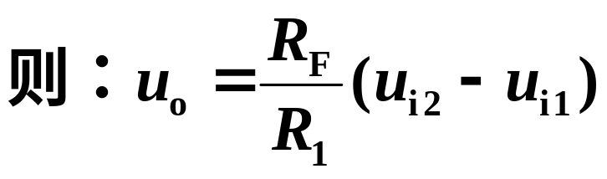
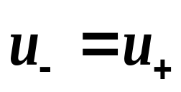
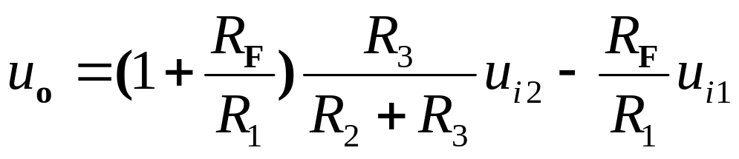
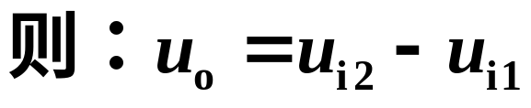
16.2.3 减法运算电路
R_{F}
常用做测量
放大电路
分析方法1：
由虚断可得：
R₁
Δ
∞
+
–
+
+
u_{i1}
+
+
u_{o}
u_{i2}
R₂
R₃
–
–
–
R₂ // R₃ = R₁ // R_{F}
若 R₁ = R₂ ，R₃ = R_{F}
由虚短可得：
若 R₁ = R_{F}
输出与两个输入信号的差值成正比。

Slide 29
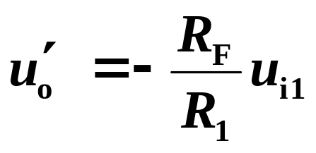
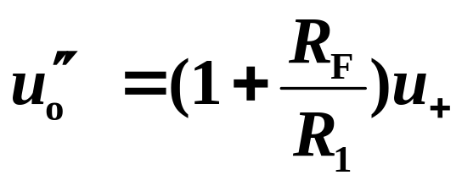
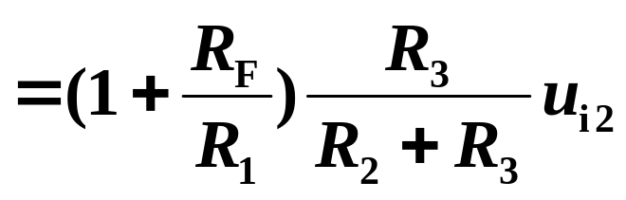
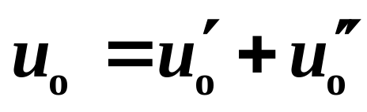
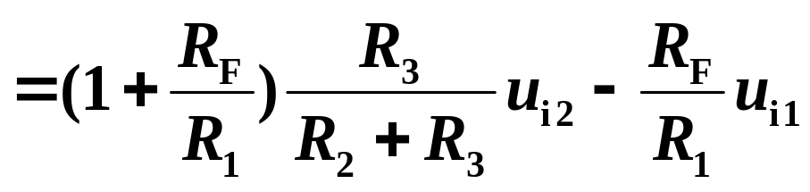
分析方法2：利用叠加原理
减法运算电路可看作是反相比例运算电路与同相比例运算电路的叠加。
R_{F}
R₁
Δ
∞
+
–
u₊
+
+
u_{i1}
+
+
u_{o}
u_{i2}
R₂
R₃
–
–
–

Slide 30
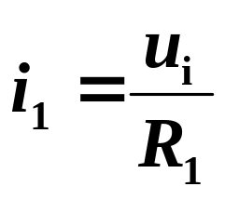
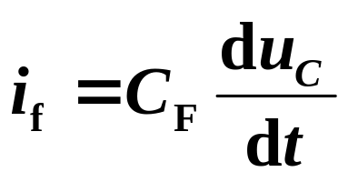
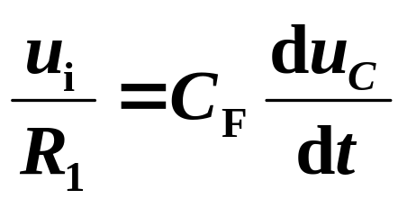
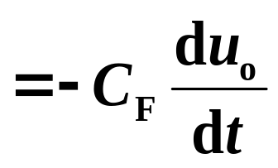
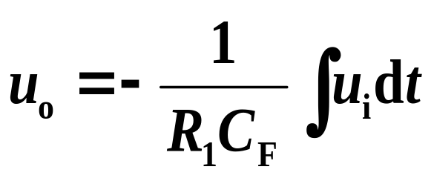
16.2.4 积分运算电路
i_{f}
u_{C}
C_{F}
由虚短及虚断性质可得
u₊= u₋= 0, i₁ = i_{f}
+
–
i₁
R₁
Δ
∞
+
–
+
+
u_{i}
+
u_{o}
–
R₂
–

Slide 31
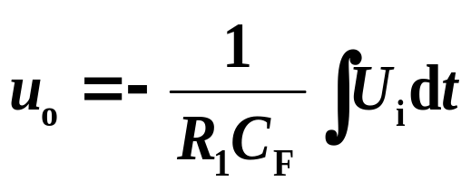
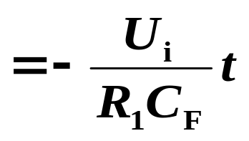
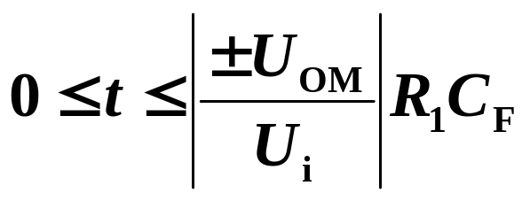
若输入信号电压为恒定直流量，即 u_{i}= U_{i} 时，则
u_{i}
u_{o}
线性积分时间
u_{i} = –U_{i} < 0
U_{i}
+ U_{o(sat)}
线性积分时间
O
t
–U_{i}
O
t
积分饱和
输出电压随时
间线性变化
–U_{o(sat)}
u_{i} = U_{i} > 0
采用集成运算放大器组成的积分电路，由于充电电流基本上是恒定的，故 u_{o} 是时间 t 的一次函数，从而提高了它的线性度。

Slide 32
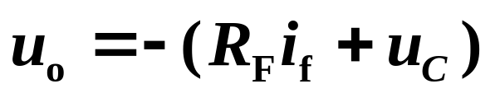
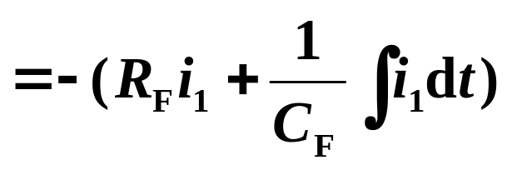
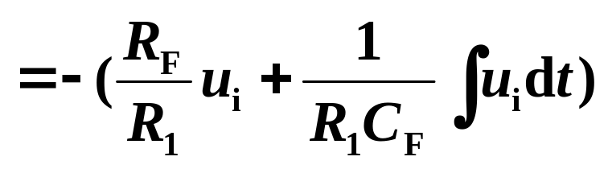
将比例运算和积分运算结合在一起，就组成
比例-积分运算电路。
电路的输出电压
C_{F}
R_{F}
i_{f}
i₁
R₁
Δ
∞
+
–
+
+
u_{i}
+
u_{o}
–
R₂
–
上式表明：输出电压是对输入电压的比例-积分
这种运算器又称 PI 调节器, 常用于控制系统中, 以保证自控系统的稳定性和控制精度。改变 R_{F} 和 C_{F}，可调整比例系数和积分时间常数, 以满足控制系统的要求。

Slide 33


16.2.5 微分运算电路
i_{f}
R_{F}
由虚短及虚断性质可得
u₊= u₋= 0, i₁ = i_{f}
i₁
C₁
Δ
∞
+
–
+
+
u_{i}
+
u_{o}
–
R₂
–
u_{i}
u_{o}
U_{i}
O
t
O
t
–U_{i}

Slide 34




比例-微分运算电路
—PD调节器
C₁
i_{C}
i_{f}
R_{F}
R₁
i_{R}
∞
Δ
+
–
+
+
u_{i}
+
u_{o}
–
R₂
–
上式表明：输出电压是对输入电压的比例-微分
控制系统中， PD调节器在调节过程中起加速作用，即使系统有较快的响应速度和工作稳定性。

Slide 35








例4：设R_{F}＞＞R₄，试证：
证：
i_{f}
R_{F}
i₁
R₁
Δ
∞
+
–
+
u_{i}
+
+
–
R₂
R₃
i₃
u_{o}
A
R₄
i₄
–

Slide 36



例5：已知：u_{i1} = 1V， u_{i2} = 2V， u_{i3} = 3V， u_{i4} = 4V，
R₁ = R₂ = 2kΩ， R₃ = R₄ = R_{F} = 1kΩ，求u_{o}。
解：
R₁
R_{F}
应用节点电压法求u₊：
u_{i1}
R₂
Δ
∞
u_{i2}
–
u₋
+
u_{i3}
+
u_{o}
R₃
u₊
应用叠加原理求u_{o}：
u_{i4}
R₄

Slide 37





例6：求u_{o}与u_{i1}、u_{i2}的运算关系式。
R₁/K
KR₂
R₁
Δ
∞
–
u_{o1}
R₂
∞
Δ
+
–
+
+
u_{o}
u_{i1}
+
u_{i2}
解：
第一级：
第二级：

Slide 38
例7：求u_{o}。
R_{F}
2R
解：
第一级：
R₁
R
R_{f}
R₁
∞
△
∞
△
－
+
u_{o2}
－
+
u_{o1} =－ u_{i}
+
u_{i}
+
u_{o1}
+
u_{o}
－
第二级：
2
3
R₂
R
2R
R
u_{o2} =－ u_{o1}
2R_{f}
R₁
= u_{i}
2R_{f}
R₁
R_{f}
R₁
3R_{f}
R₁
u_{o2} = u_{o2}－u_{o1}
= u_{i} + u_{i}
= u_{i}

Slide 39


例8：图示电路是广泛应用与自动调节系统中的比例
－积分－微分电路。试求该电路 u_{o} 与 u_{i} 的关系式 。
解：
i_{f}
R_{F}
C_{F}
u₊ = u－ = 0
i_{R1}
R₁
C₁
u_{i}
R₁
du_{i}
dt
i_{f} = i₁ = + C₁
i₁
△
∞
－
+
u_{i}
i_{C1}
+
u_{o}
1
C_{F}
∫
R₂
u_{o} = －(R_{F}i_{f} + i_{f} dt )
〔
R_{F}
R₁
du_{i}
dt
1
C_{F}
∫
(
u_{i}
R₁
du_{i}
dt
)
〕
u_{o} =－ u_{i} + R_{F} C₁ + + C₁ dt
〔
R_{F}
R₁
C₁
C_{F}
du_{i}
dt
1
R₁C_{F}
〕
(
)
∫
=－
+
u_{i} + R_{F} C₁
+
u_{i} dt

Slide 40
16.3 运放在信号处理方面的应用
16.3.3 电压比较器
电压比较器的功能：
电压比较器用来比较输入信号与参考电压的大小。当两者幅度相等时输出电压产生跃变，由高电平变成低电平，或者由低电平变成高电平。由此来判断输入信号的 大小和极性。
用途：
数模转换、数字仪表、自动控制和自动检测等技术领域，以及波形产生及变换等场合 。
运放工作在开环状态或引入正反馈。

Slide 41
理想运放工作在饱和区的特点：
1. 输出只有两种可能 +U_{o (sat)} 或–U_{o (sat)}
当 u₊> u－ 时， u_{o} = +U_{o (sat)}
u₊< u－ 时， u_{o} = – U_{o (sat)}
不存在 “虚短”现象
2. i₊= i－ ≈ 0 仍存在“虚断”现象
u_{o}
+U_{o(sat)}
饱和区
u₊– u–
O
–U_{o(sat)}
电压传输特性

Slide 42
1. 基本电压比较器
u_{o}
+U_{o(sat)}
R₁
Δ
∞
+
–
+
+
U_{R}
u_{i}
u_{i}
+
+
u_{o}
U_{R}
R₂
O
–
–
–
参考电压
–U_{o(sat)}
电压传输特性
运放处于开环状态
当 u₊>u– 时，u_{o}= +U_{o (sat)}
u₊<u– 时，u_{o}= –U_{o (sat)}
即 u_{i}<U_{R} 时，u_{o} = +U_{o (sat)}
u_{i} >U_{R} 时，u_{o} = – U_{o (sat)}
可见，在 u_{i} =U_{R} 处输出电压 u_{o} 发生跃变。
阈值电压(门限电平)：输出跃变所对应的输入电压。

Slide 43
单限电压比较器：
当 u_{i} 单方向变化时， u_{o} 只变化一次。
R₁
Δ
∞
+
–
+
+
u_{i}
u_{i}
+
+
u_{o}
U_{R}
R₂
U_{R}
–
–
–
O
t
t₁
t₂
u_{o}
+U_{o(sat)}
u_{o}
U_{R}
u_{i}
+U_{o (sat)}
O
t
O
–U_{o(sat)}
–U_{o (sat)}
电压传输特性

Slide 44
输入信号接在反相端
u_{o}
R₁
+U_{o(sat)}
Δ
∞
+
–
+
+
U_{R}
+
u_{i}
u_{i}
+
u_{o}
U_{R}
R₂
O
–
–
–
–U_{o(sat)}
输入信号接在同相端
电压传输特性
R₁
u_{o}
Δ
∞
+
–
+U_{o(sat)}
+
+
U_{R}
+
+
u_{o}
u_{i}
R₂
U_{R}
u_{i}
–
–
–
O
u_{i} >U_{R}，u_{o}=+ U_{o (sat)}
u_{i} <U_{R}，u_{o}= –U_{o (sat)}
–U_{o(sat)}

Slide 45
u_{i}
输入信号接在反相端
U_{R}
R₁
O
t
Δ
∞
t₁
t₂
+
–
+
+
u_{i}
+
+
u_{o}
U_{R}
R₂
u_{o}
–
–
–
+U_{o (sat)}
O
t
输入信号接在同相端
R₁
–U_{o (sat)}
Δ
∞
u_{o}
+
–
+
+
+U_{o(sat)}
U_{R}
+
+
u_{o}
u_{i}
R₂
t
–
O
–
–
–U_{o(sat)}

Slide 46
输出带限幅的电压比较器
u_{o}
R₁
+U_{o(sat)}
Δ
∞
u_{o}'
+
–
R
+
+
U_{Z}
u_{i}
+
+
U_{R}
R₂
D_{Z}
u_{o}
U_{R}
O
u_{i}
–
–
–
–U_{Z}
–U_{o(sat)}
u_{i}<U_{R} 时，u_{o}' = +U_{o (sat)}
u_{i} >U_{R} 时，u_{o}' = – U_{o (sat)}
电压传输特性
设稳压管的稳定电压为U_{Z}，
忽略稳压管的正向导通压降
则 u_{i} < U_{R}，u_{o} = U_{Z}
u_{i} >U_{R}，u_{o} = –U_{Z}

Slide 47
过零电压比较器
u_{i}
R₁
Δ
∞
+
–
+
+
O
t
u_{i}
+
u_{o}
R₂
–
u_{o}
–
+U_{o(sat)}
u_{o}
+U_{o(sat)}
O
t
U_{R}= 0
–U_{o(sat)}
O
u_{i}
利用电压比较器
将正弦波变为方波
–U_{o(sat)}
电压传输特性

